Slide 1
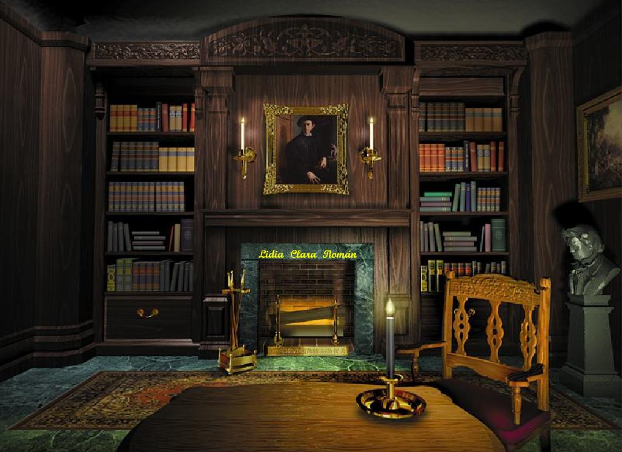



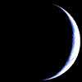
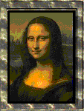
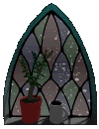



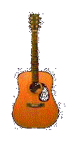





Puedes leer un libro de mi biblioteca haciendo click en uno de los números.
1
6
2
7
3
8
4
9
5
Amelia
10

Slide 2

Tu vida es como un libro. El título que lleva es tu nombre.
El prefacio es tu introducción al mundo. Las páginas son
las crónicas diarias de tus esfuerzos.
El asunto principal de tu libro puede ser la profesión,
el negocio, el Amor, la ciencia, la literatura o la religión.
Día con día tus pensamientos y actos se inscriben en él,
como evidencia de tu éxito o de tu fracaso.
Lo que anotes en cada una de las páginas, es de vital importancia,
queda escrito allí por siempre.
Un día habrá de escribirse en él la palabra fin, Haz que entonces
pueda decirse que tu libro es un modelo de nobles propósitos
y servicio generoso al mundo.
Sé valiente, esfuérzate, da lo mejor de tí mismo
y aparecerá escrito en lo mejor de tu vida.
Regresar

Slide 3
Tu capacidad de servir a los demás está en proporción directa a la grandeza de tu corazón y a la nobleza de tus sentimientos; de igual manera, a medida que te esfuerzas por
compartir.........
dar, servir y ser solidario, crece y se ennoblece tu ser interior, convirtiéndote en mejor persona, más feliz y con mayores posibilidades de vivir una vida de mejor calidad.
Regresar

Slide 4
He aprendido que es muy dificil determinar donde fijar el limite entre no herir los sentimientos de los demas y defender lo que creo.
He aprendido que no puedo compararme con lo mejor que hacen los demas, sino con lo mejor que puedo hacer yo mismo.
He aprendido que no puedo hacer que alguien me ame, solo convertirme en alguien que debe amar.
He aprendido que se pueden requerir años para construir la confianza y unicamente segundos para destruirla. Por eso debo cuidarla.
Y seguire aprendiendo...
Regresar

Slide 5
MADUREZ es humildad. Es ser suficientemente grande para decir "me equivoqué" y, cuando se esté en lo correcto, la persona madura no necesita experimentar la satisfacción de decir "te lo dije".
MADUREZ significa confiabilidad. Mantener la palabra, superar las crisis. Los inmaduros son maestros de la excusa; son los confusos y desorganizados.
Sus vidas son una confusión de PROMESAS ROTAS, AMIGOS PERDIDOS, NEGOCIOS SIN TERMINAR Y BUENAS INTENCIONES QUE NUNCA SE CONVIERTEN EN RELAIDAD!
MADUREZ es el arte de vivir en paz y armonía con las personas y las cosas que nos rodean.
MADUREZ es la habilidad de controlar y equilibrar pensamiento, voluntad y sentimientos.
MADUREZ es paciencia. Es el saber posponer el placer inmediato en favor de un beneficio de largo plazo.
MADUREZ es perseverancia. Es la habilidad para cumplir las metas y sacar adelante un proyecto o una situación a pesar de las dificultades.
MADUREZ es la capacidad de tomar una decisión y sostenerla. Los inmaduros pasan su vida explotando posibilidades para al fin no hacer nada.
MADUREZ es la capacidad de encarar disgustos y frustraciones, incomodidades y derrotas, sin queja ni abatimiento.
Regresar

Slide 6
Con dinero podemos:
Comprar una cama, pero no un sueño.
Libros, pero no cultura.
Comida, pero no apetito.
Adornos, pero no la belleza.
Una casa, pero no un hogar.
Medicinas pero no salud.
Lujos pero no simpatía.
Diversiones, pero no felicidad.
Un crucifijo, pero no un Salvador.
Una iglesia, pero no el cielo.
Y recuerda que lo que el dinero no puede comprar, Dios nos lo da diariamente sin cobrar!
Regresar

Slide 7
  Si doy a conocer nuestra estructura empresarial en terminos de recursos humanos y tecnologicos, despierto el concepto de
  RESPALDO.
  Cuando respondo a una llamada o envio una cotizacion oportunamente, se crea una imagen de
  AGILIDAD.
  Al dar a conocer al cliente informacion adicional asociada a la solucion, me pueden considerar como un
  ASESOR.
  Cuando demuestro con naturalidad y seguridad, que hemos sido solucion para otros clientes, facilito la CONFIANZA.
  Al escuchar primero las necesidades de mi cliente y luego demuestro que nuestro producto las cubre, somos una SOLUCION.
  Describiendo brevemente todos nuestros productos y el hecho de estar ajustados a la ley, el cliente percibe nuestro CUBRIMIENTO.
Regresar

Slide 8
La felicidad no depende de lo que pasa a nuestro alrededor... sino de lo que pasa dentro de nosotros mismos.
La felicidad se mide por el espíritu con el cual nos enfrentamos a los problemas de la vida.
La felicidad... ¡es un asunto de valentía!; es tan fácil sentirse deprimido y desesperado...
La felicidad... ¡es un estado de ánimo!; no somos felices en tanto no decidamos serlo.
La felicidad... ¡no consiste en hacer siempre lo que queramos!; pero sí en querer todo lo que hagamos.
La felicidad nace de poner nuestro corazón en el trabajo... y de hacerlo con alegría y entusiasmo.
La felicidad, no tiene recetas... cada quien la cocina con el sazón de su propia meditación.
La felicidad... ¡no es una posada en el camino... sino una forma de caminar por la vida!
Regresar

Slide 9
MIS PENSAMIENTOS:
Tan imposible como avivar la lumbre con nieve, es como apagar el fuego de amor con palabras!
El amor es la poesía del hombre que no hace versos!
La idea del hombre que no piensa!
Hay que parecerse un poco para comprenderse pero para amarse hay que ser un poco distintos!
Y la novela del hombre que no escribe!
El amor es el arte que nunca se apreden pero que siempre se sabe!
Si tu mente vuela al infinito preocupada por descubrir y definir que es el amor, no te pierdas en un viaje sin sentido solo se paciente y comienza por amarte a ti mismo!
En materia de amor demasiado es todavía muy poco!
Regresar

Slide 10
Todo tiene su tiempo
Y todo lo que se quiere debajo del cielo tiene su hora.
Tiempo de nacer, y tiempo de morir; tiempo de sembrar y tiempo de cosechar.
Tiempo de ofender y tiempo de pedir perdon.
Tiempo de destruir y tiempo de edificar.
Tiempo de llorar y tiempo de reir.
Tiempo de recordar y tiempo de olvidar.
Tiempo de callar y tiempo de hablar.
Tiempo de perder y tiempo de conseguir.
Tiempo de guerra y tiempo de paz.
Tiempo de gastar y tiempo de guardar.
Tiempo de odiar y tiempo de amar.
Regresar

Slide 11
La vida es como un laberinto con muchos caminos por tomar. En el diario caminar podemos estrellarnos contra las paredes cuando las circunstancias son difíciles, pero hay que tomar una actitud positiva y de desapego,nada ganamos angustiándonos, preocupándonos y torturándonos con los problemas......
Para cualquier dificultad en la vida existe una razón que muchas veces escapa a nuestra perspectiva y no entendemos en el momento. No podemos entender el porqué de todas las paredes del laberinto, a menos que nos elevemos y veamos la figura completa.
Regresar

